Slide 1




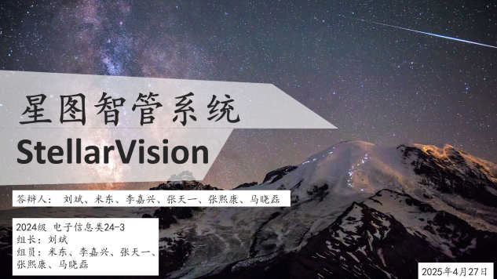





Slide 2
星图智管系统StellarVision
答辩人： 刘斌、米东、李嘉兴、张天一、张熙康、马晓磊
2024级 电子信息类24-3
组长：刘斌
组员：米东、李嘉兴、张天一、
张熙康、马晓磊
2025年4月27日

Slide 3
01
项目内容与功能
02
团队分工
03
数据模式与结构设计
CONTENT
04
核心功能实现（函数设计）
05
软件模块结构
06
测试与演示
07
特色与创新
08
总结与心得

Slide 4

1
项目内容与功能

Slide 5
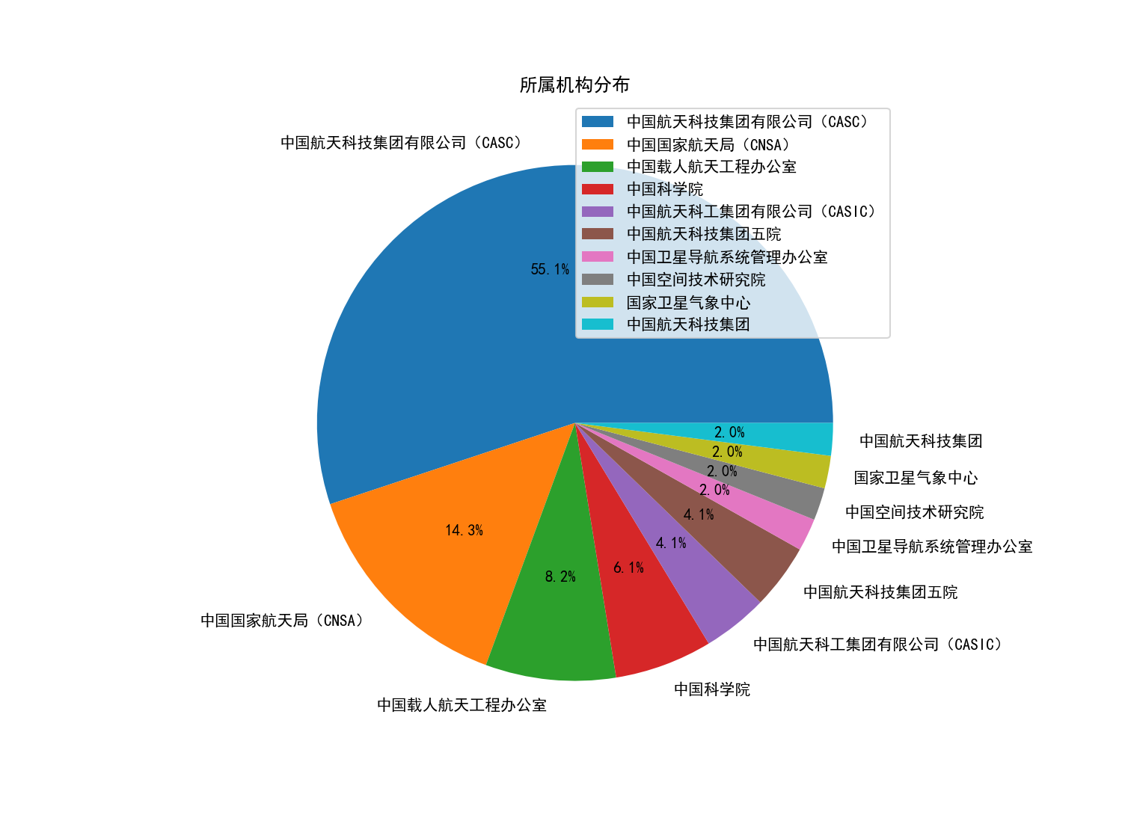
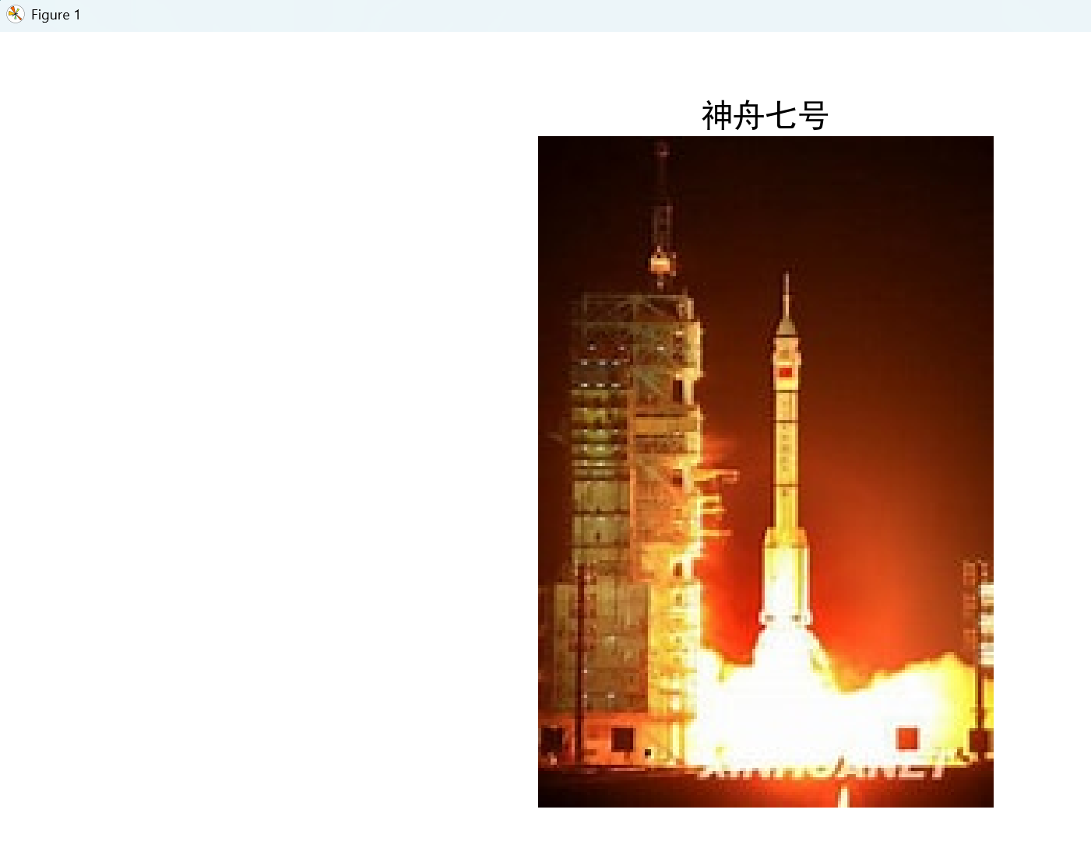
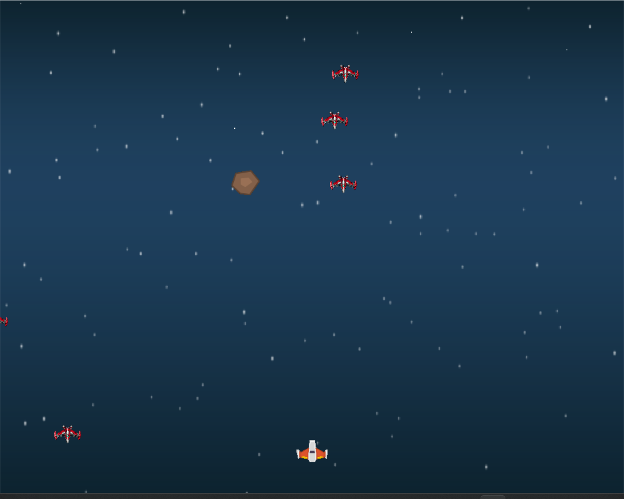
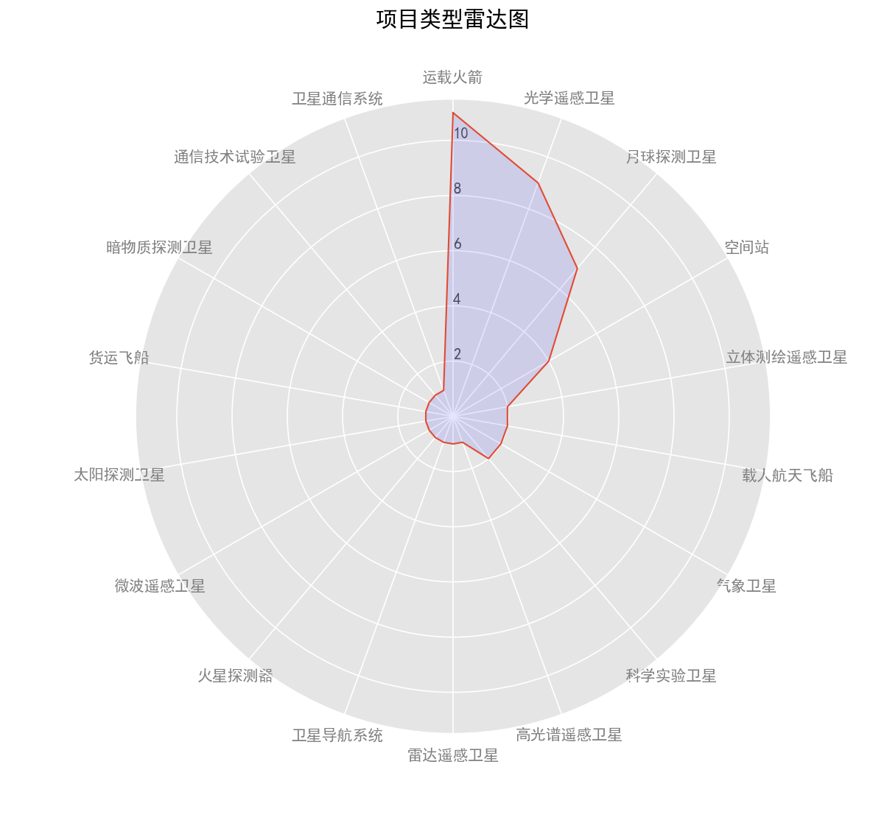
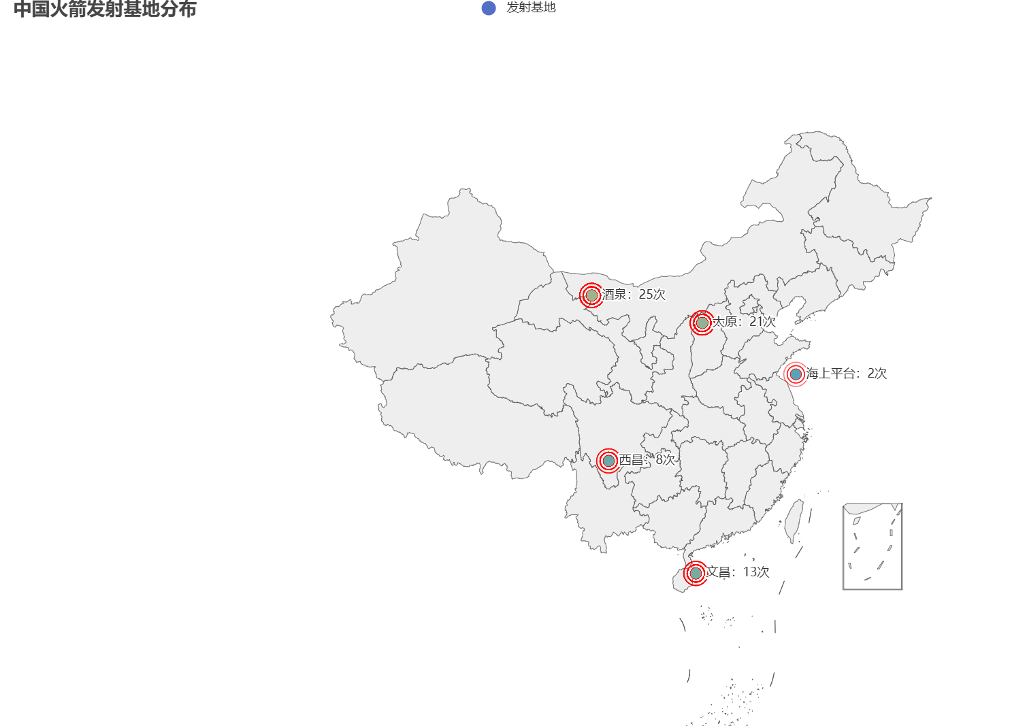
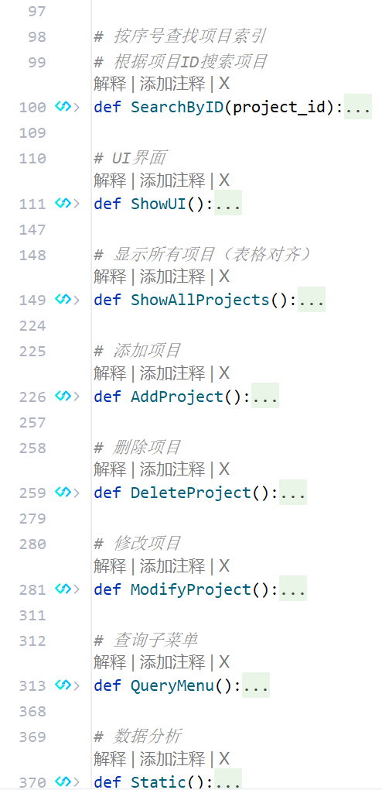
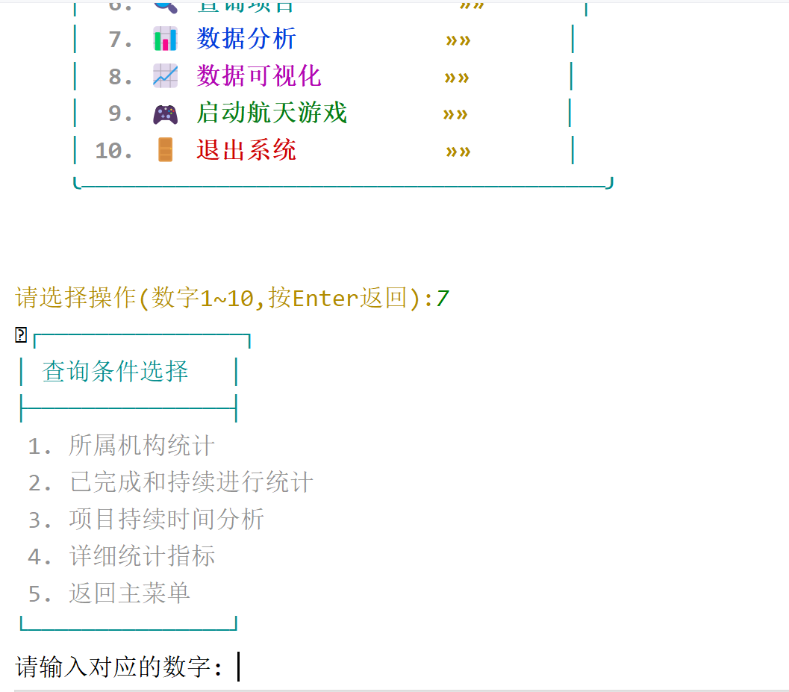
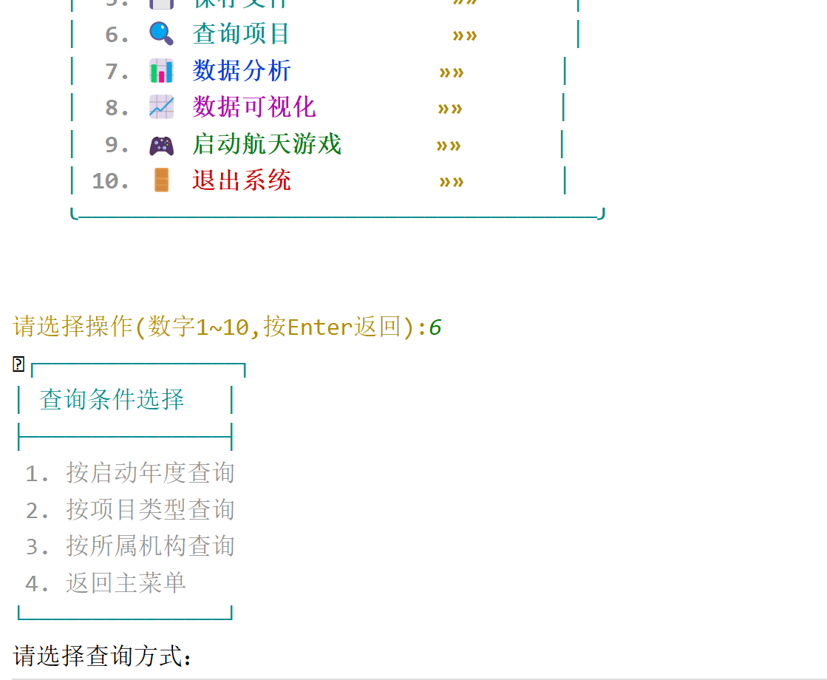
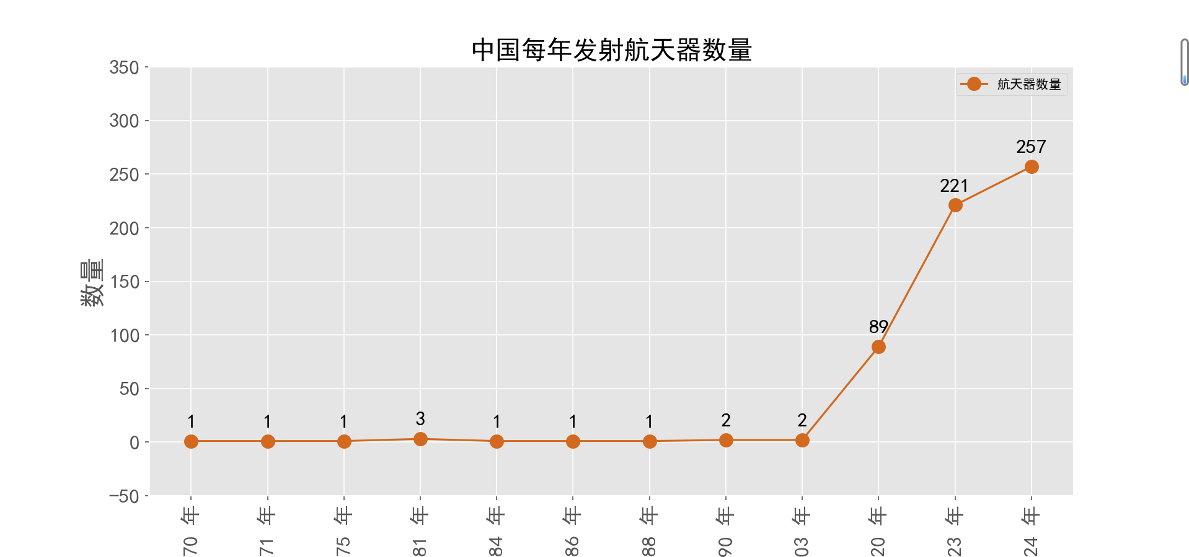
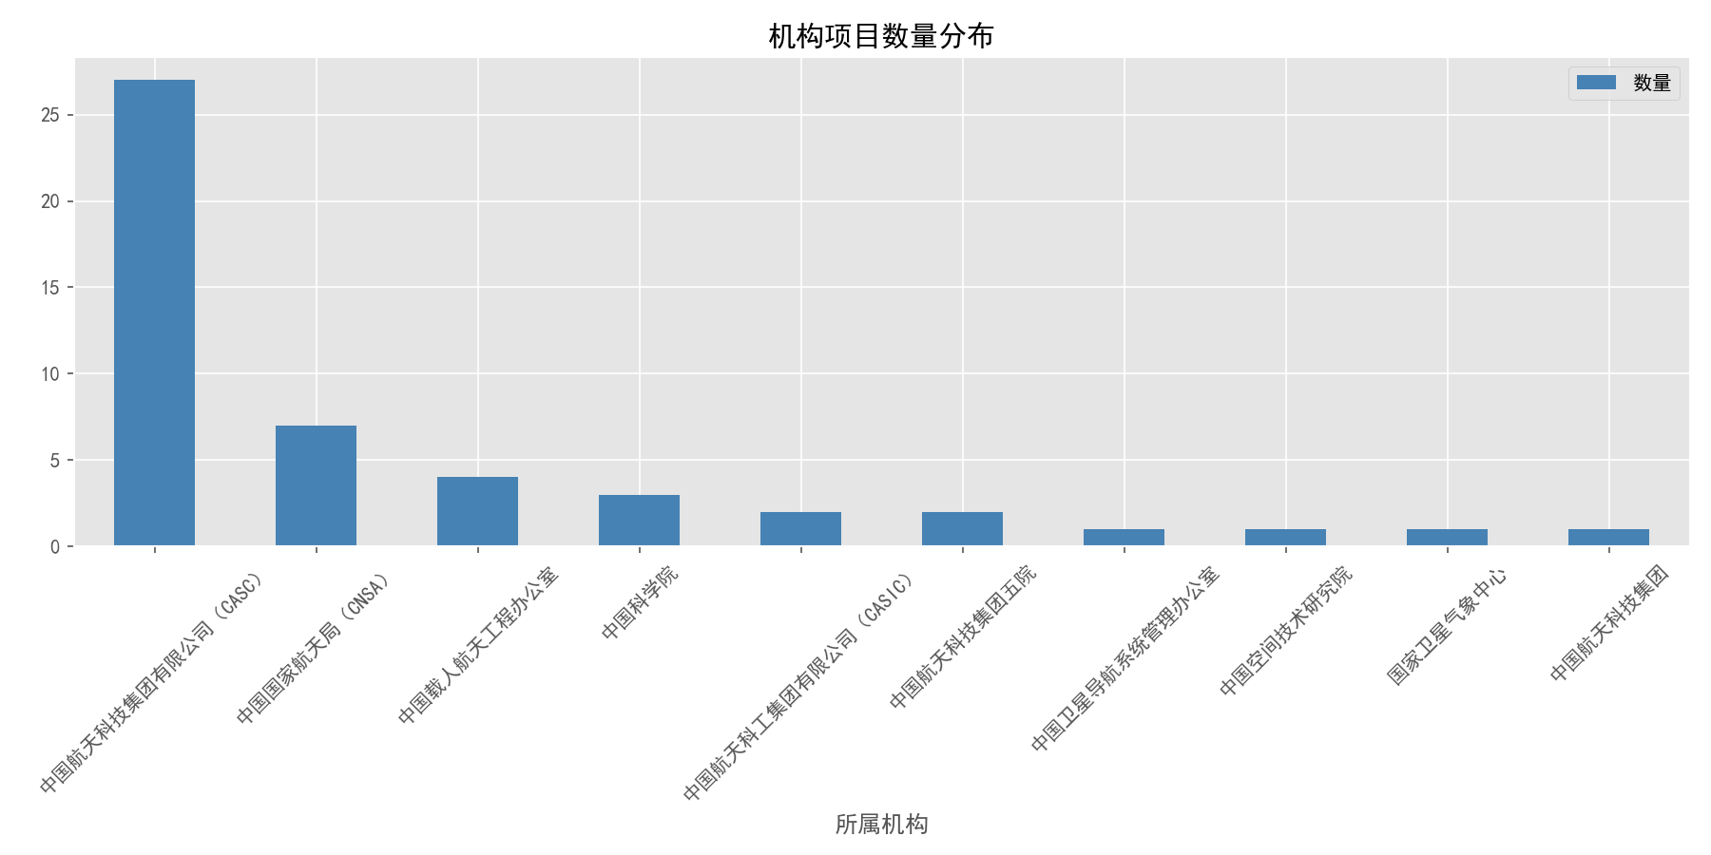
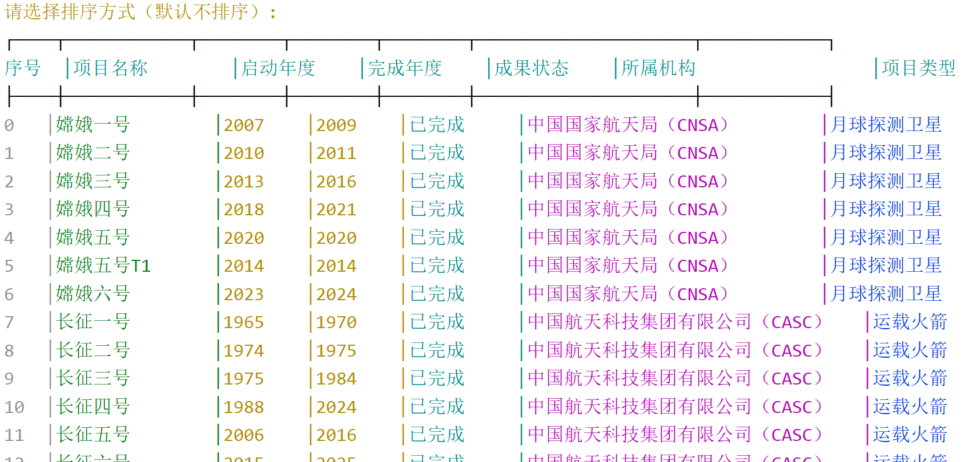
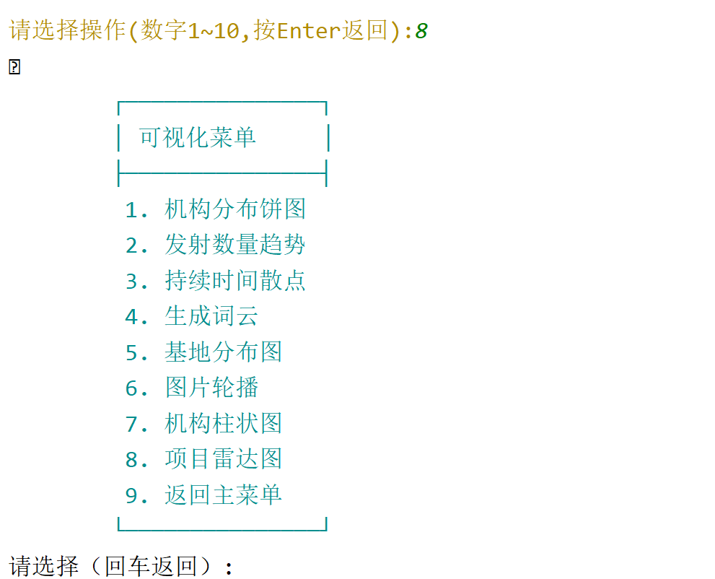
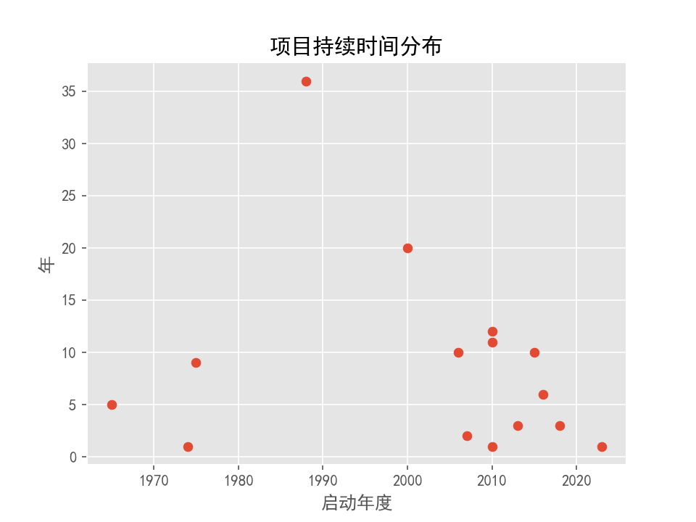
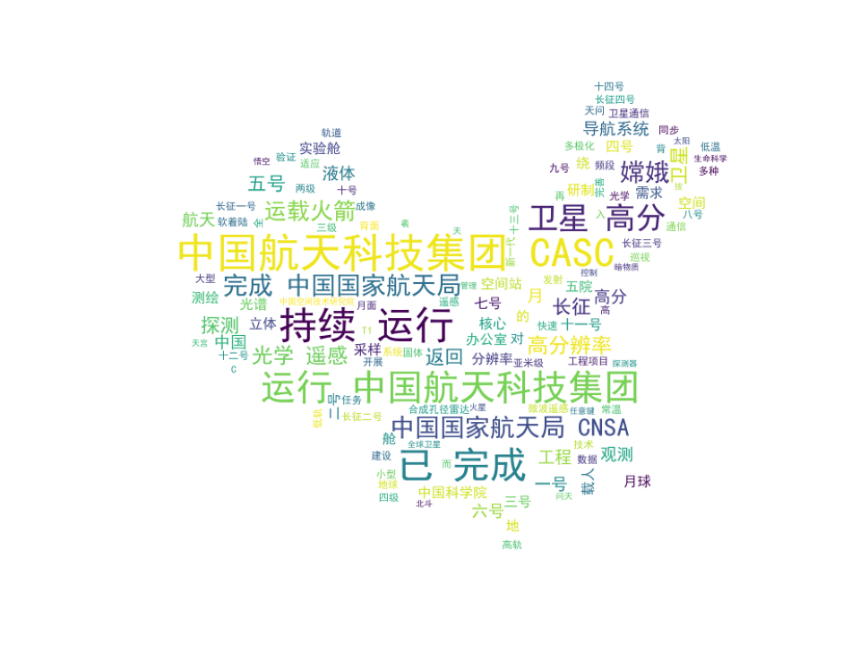
项目内容与功能
我们的系统围绕航天项目管理设计了七大核心功能
基础管理：支持项目增删改查，数据实时保存到CSV文件
多维查询：可按启动年度、项目类型、所属机构精准筛选数据
深度分析：统计机构分布、成果状态，甚至计算项目平均持续时间
可视化展示：生成词云、地理分布图、动态轮播等8种图表
趣味互动：内置PyGame开发的“航天保卫战”小游戏
交互友好：彩色命令行界面，错误提示用红色、成功操作用绿色
扩展性强：模块化设计，未来可轻松接入更多数据源

Slide 6

2
团队分工

Slide 7
任务分配表
组长：刘斌 | 数据收集录入，PPT主体框架制作，主程序框架，UI界面，部分数据可视化，报告数据模式等，答辩，演示程序
组员：张天一 | 数据收集与录入，PPT制作，增删改模块等开发，报告数据结构与函数设计、源代码录入
组员：米东 | 数据收集与录入，PPT制作，词云模块开发，报告测试运行结果，答辩
组员：李嘉兴 | 数据收集与录入，游戏模块开发（Pygame实现），报告：软件模块结构，总结与心得 答辩
组员：张熙康 | 数据分析，数据可视化中饼图，折线图，散点图，图片轮播模块开发，答辩
组员：马晓磊 | 数据可视化中基地分布图模块开发，答辩
、

Slide 8

3
数据模式与结构设计

Slide 9
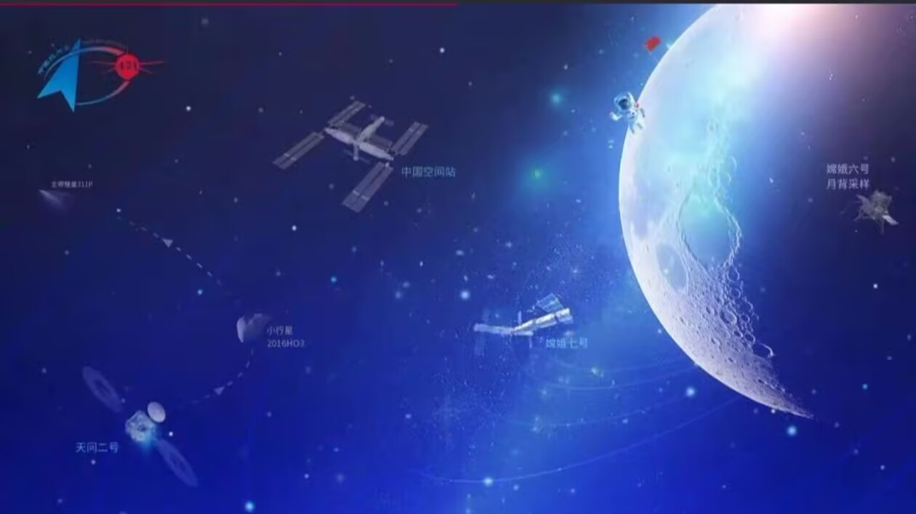
数据模式设计
1.1数据模式设计
1.1.1航天项目信息表1
字段名 | 含义 | 示例数据
序号 | 项目的唯一标识编号，用于排序或快速索引 | 0
项目名称 | 航天项目的具体名称 | 嫦娥一号
启动年度 | 项目正式启动的年份 | 2007
完成年度 | 项目预期或实际完成的年份（若未完成为空） | 2009
成果状态 | 项目的当前进展状态，如“已完成”或“持续运行” | 已完成
所属机构 | 负责该项目的航天机构或单位 | 中国国家航天局（CNSA）
项目类型 | 项目的分类 | 统月探测

Slide 10
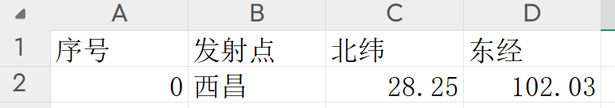
数据模式设计
1.1.2城市信息表
字段名 | 含义 | 示例数据
序号 | 记录的唯一标识编号，用于区分不同条目 | 0
发射地点 | 火箭或航天器的实际发射地理位置名称。 | 西昌
北纬 | 发射地点的地理纬度（北半球为正数），用于精确定位。 | 28.25
东经 | 发射地点的地理经度 | 102.03

Slide 11

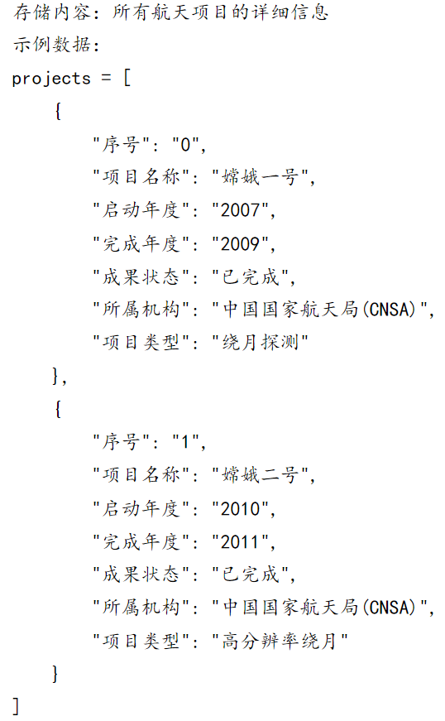
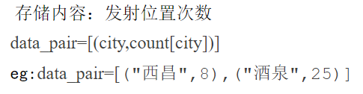
数据结构设计
二维列表： 列表套字典：

Slide 12
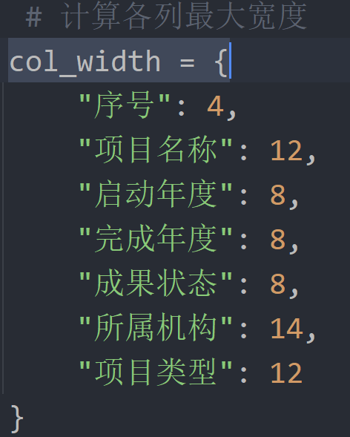
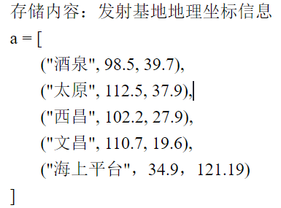
数据结构设计
内存中存储结构，每条记录包含完整项目属性：
字典： 一维列表：
。

Slide 13
4
核心功能实现

Slide 14

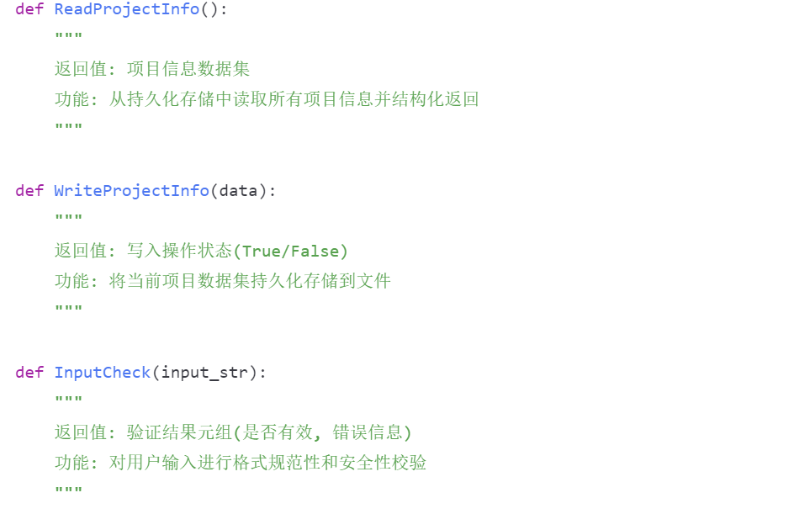
函数设计
核心函数：

Slide 15

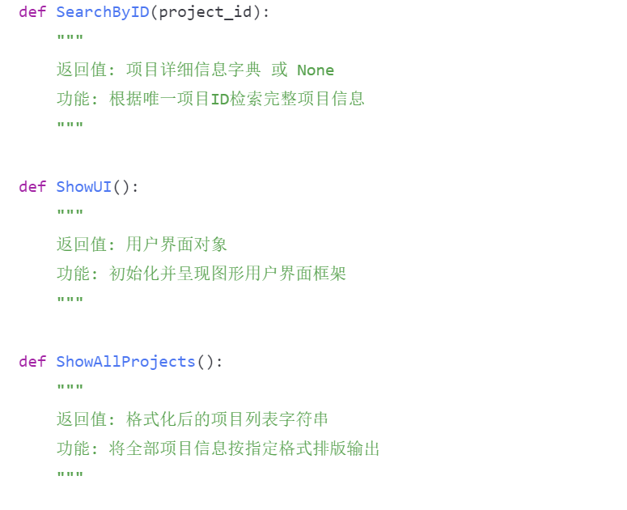
函数设计
核心函数：

Slide 16
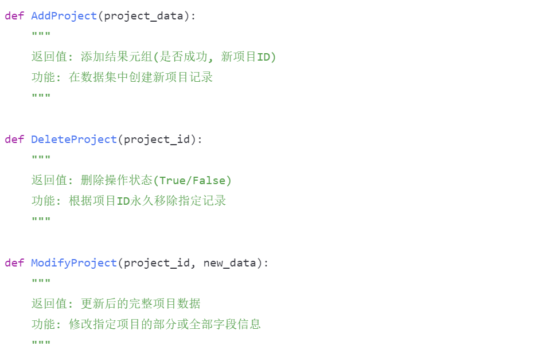
函数设计
核心函数：

Slide 17
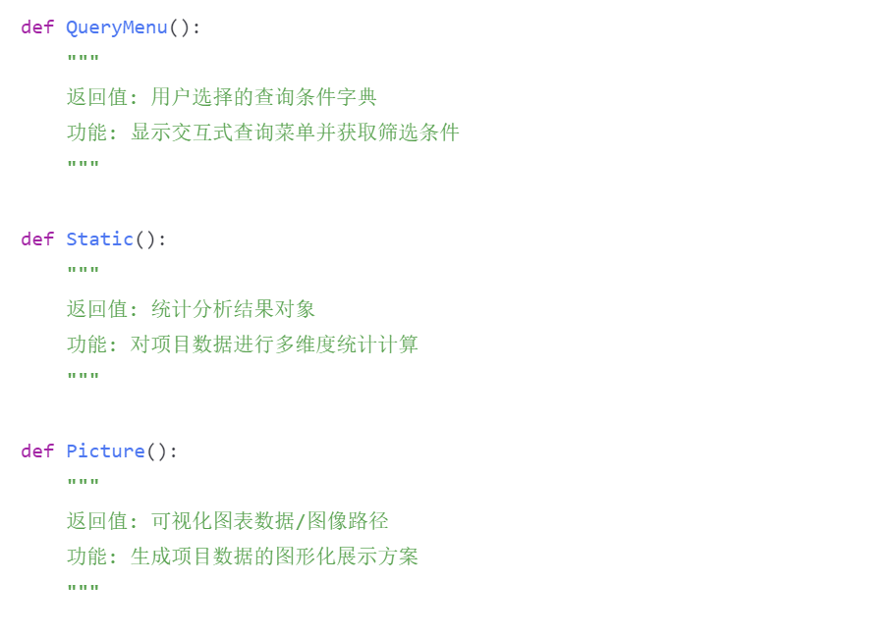
函数设计
核心函数：

Slide 18

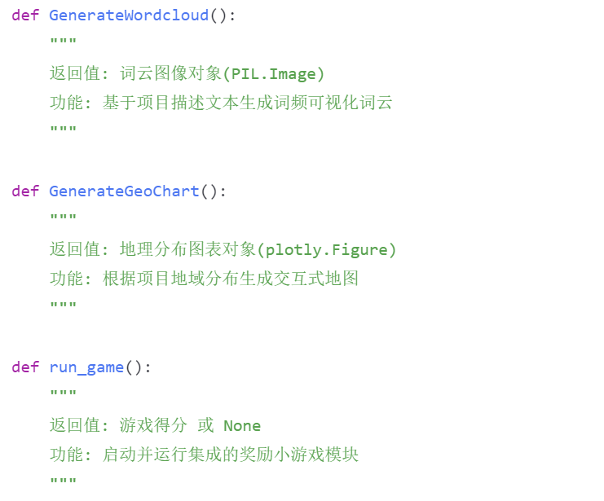
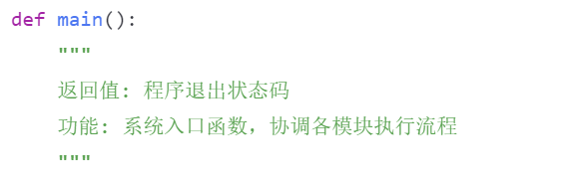
函数设计
核心函数：

Slide 19
5
软件模块结构

Slide 20
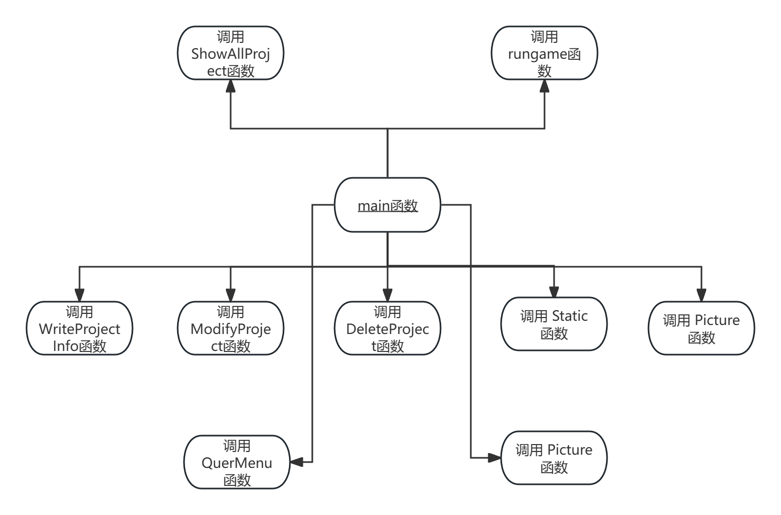
软件模块结构

Slide 21
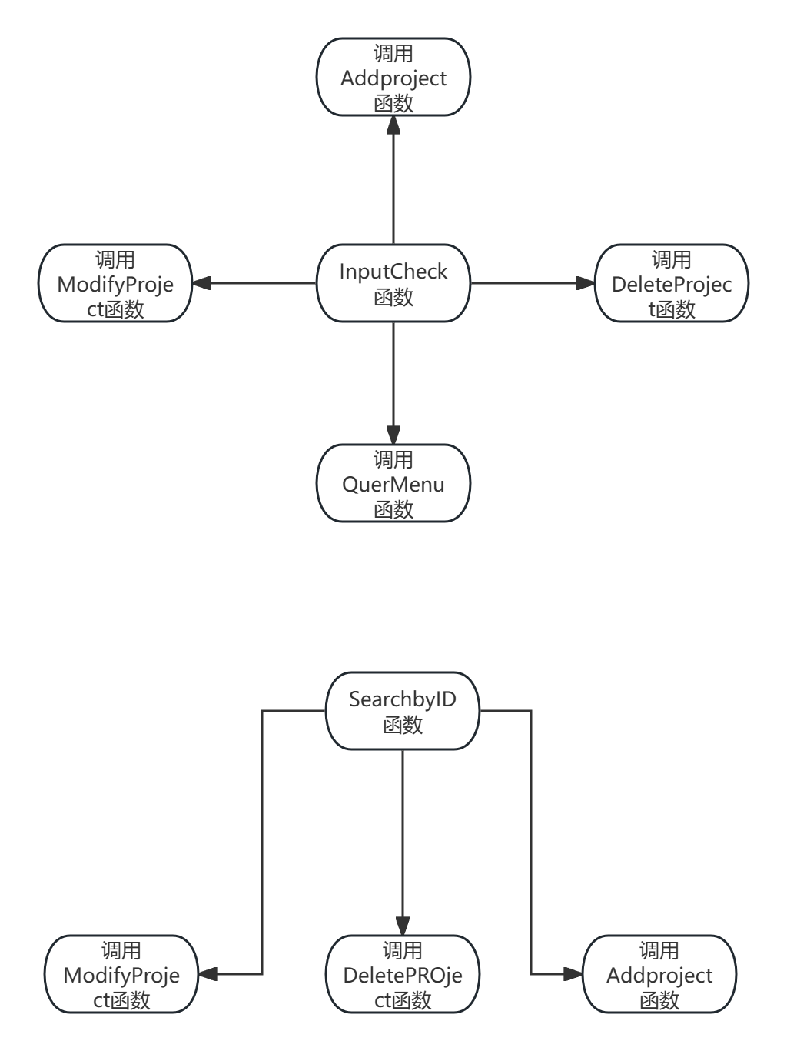
软件模块结构

Slide 22

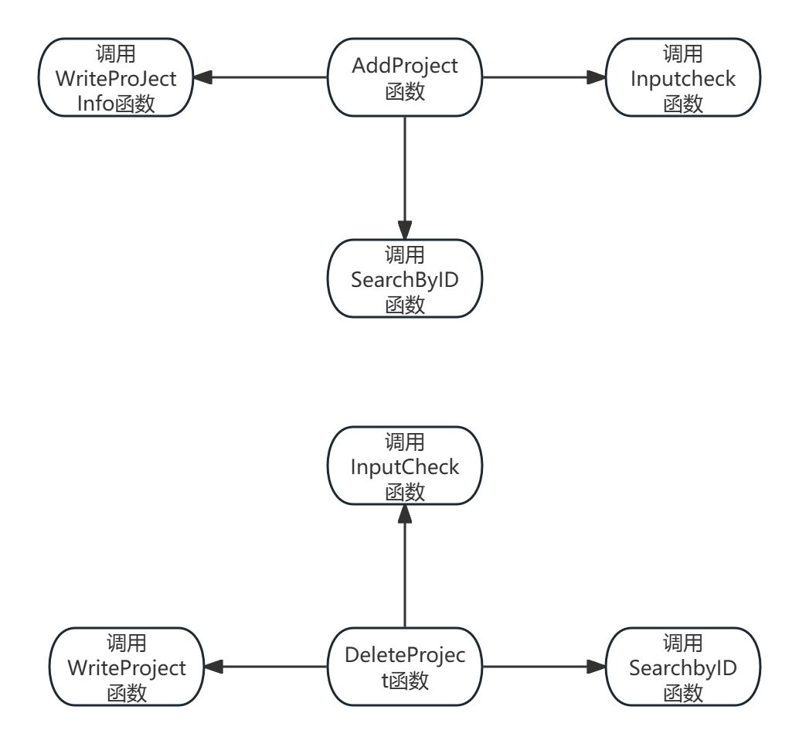
软件模块结构

Slide 23

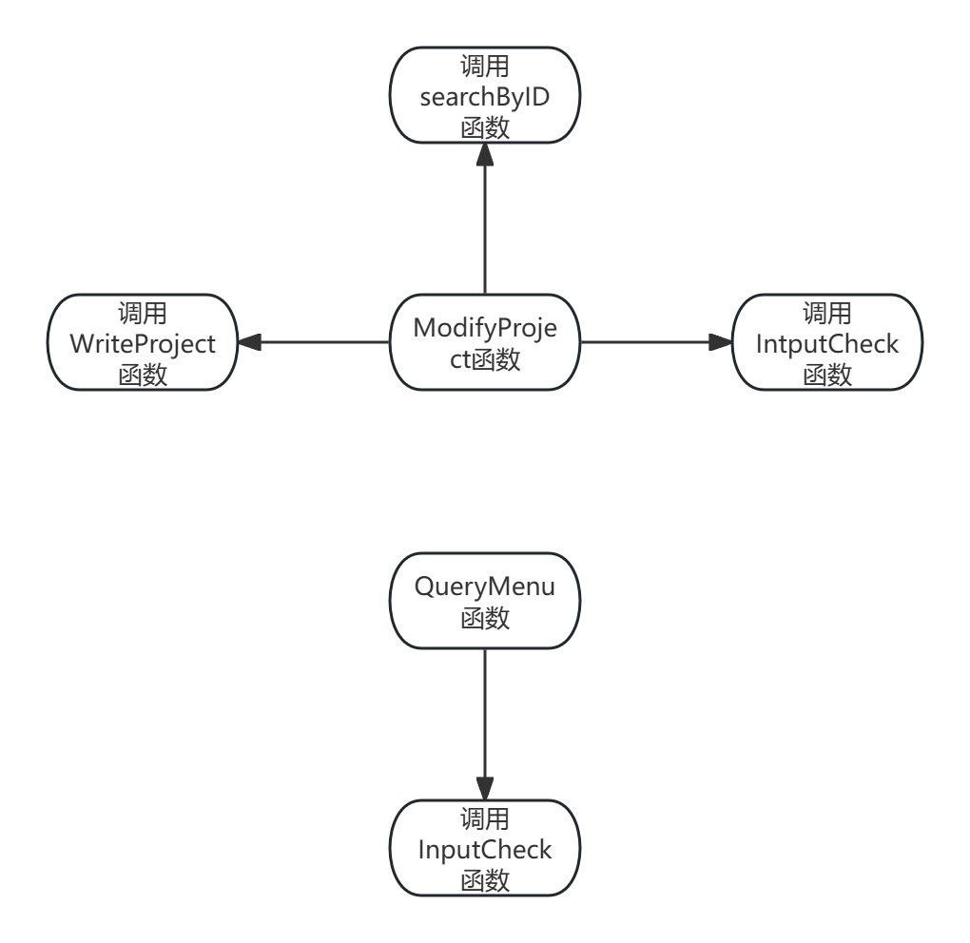
软件模块结构

Slide 24
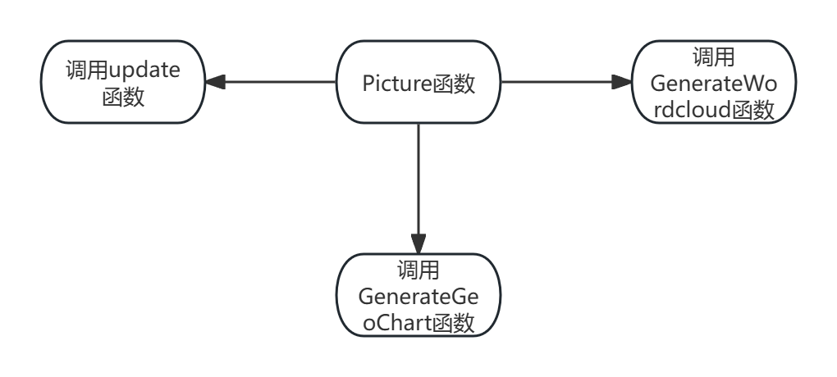
软件模块结构

Slide 25
6
测试与演示

Slide 26
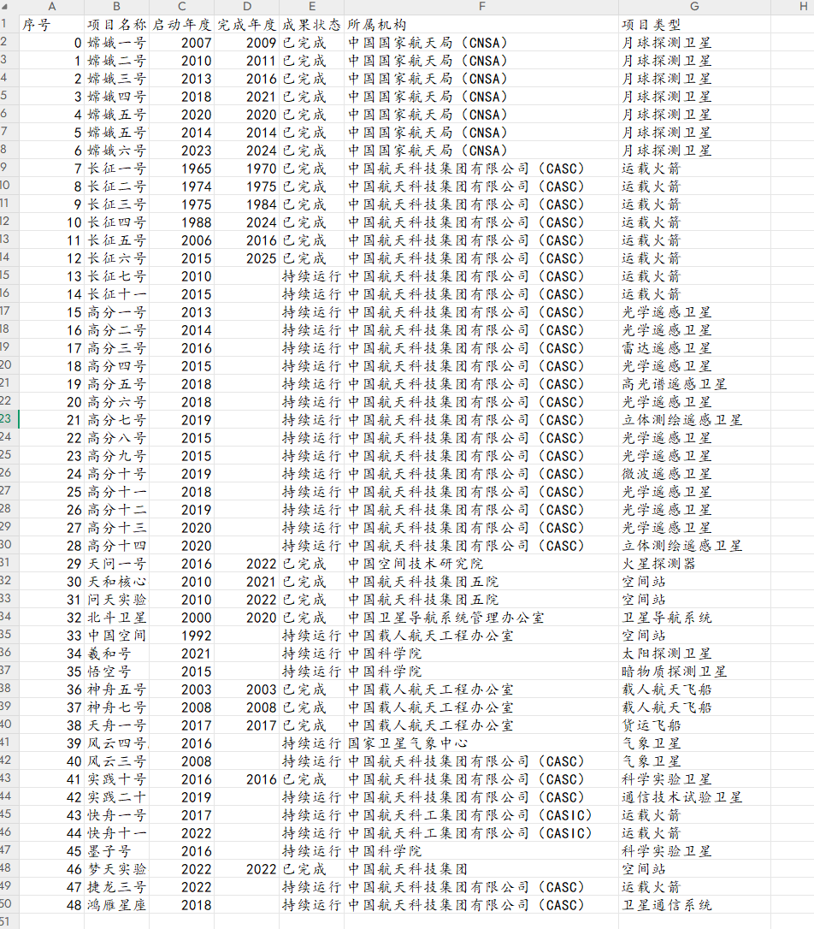
测试数据

Slide 27
7
特色与创新

Slide 28
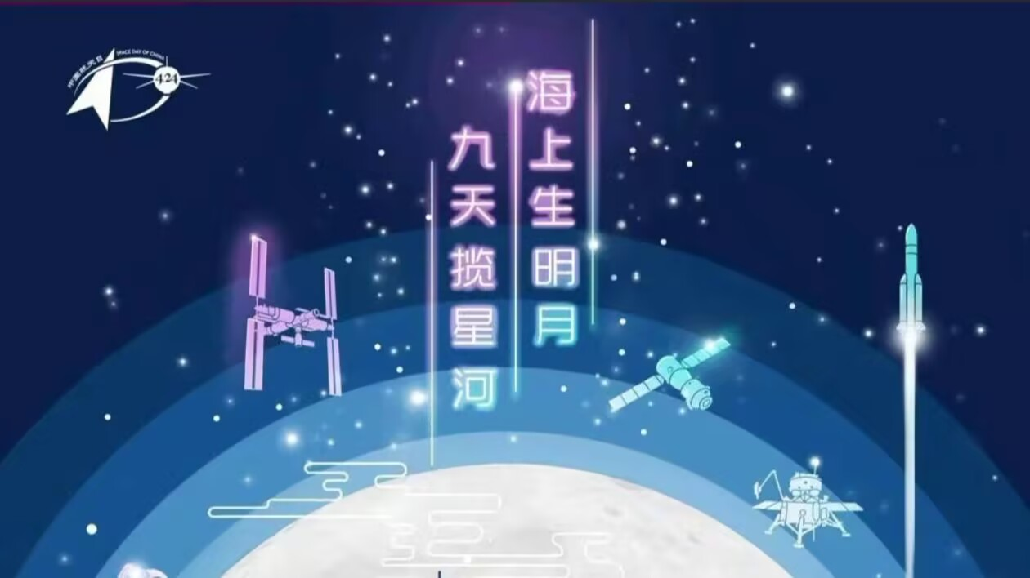
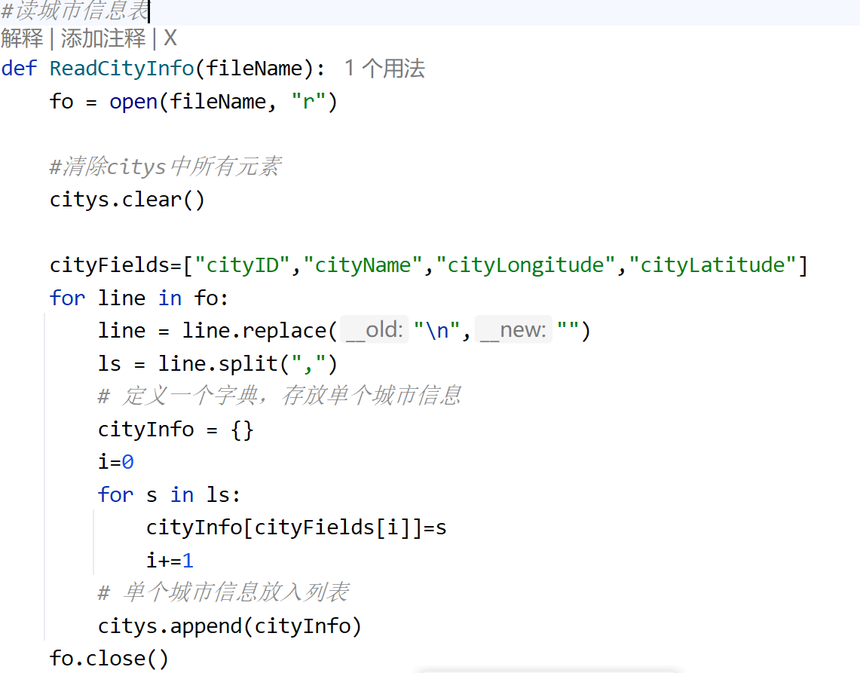
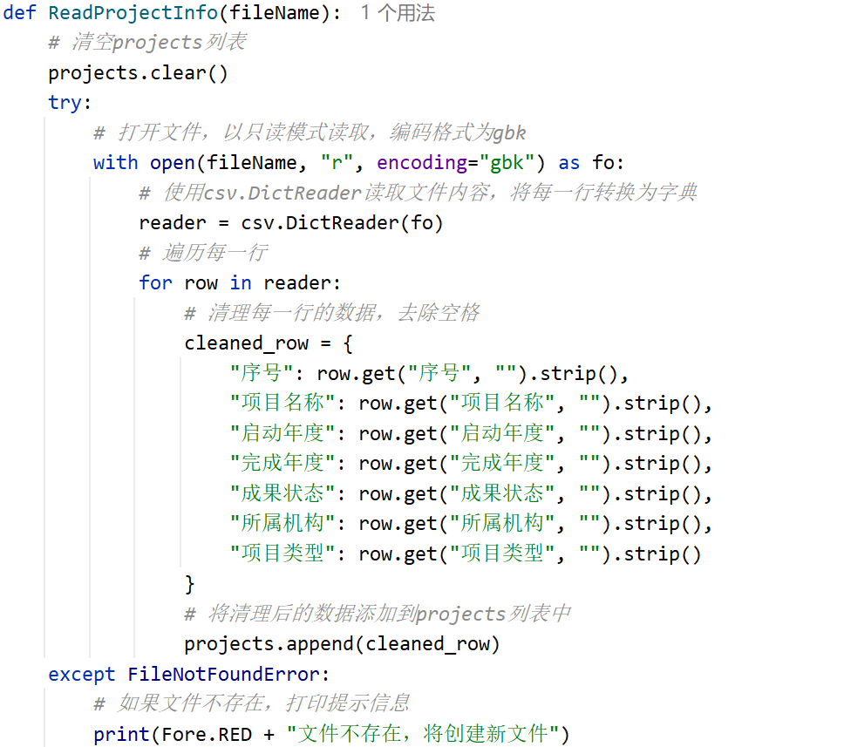
读取

Slide 29
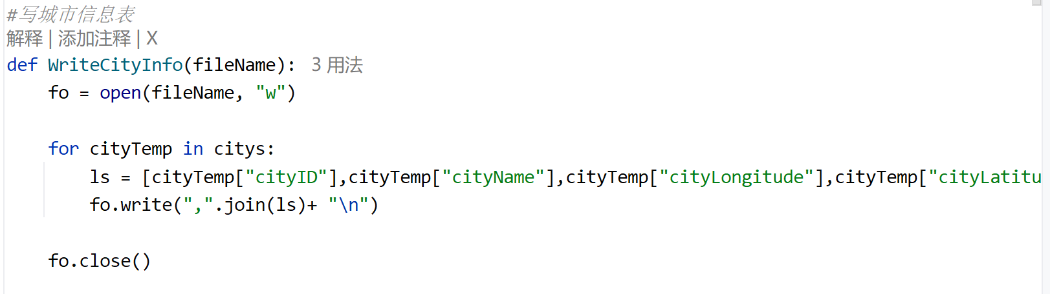
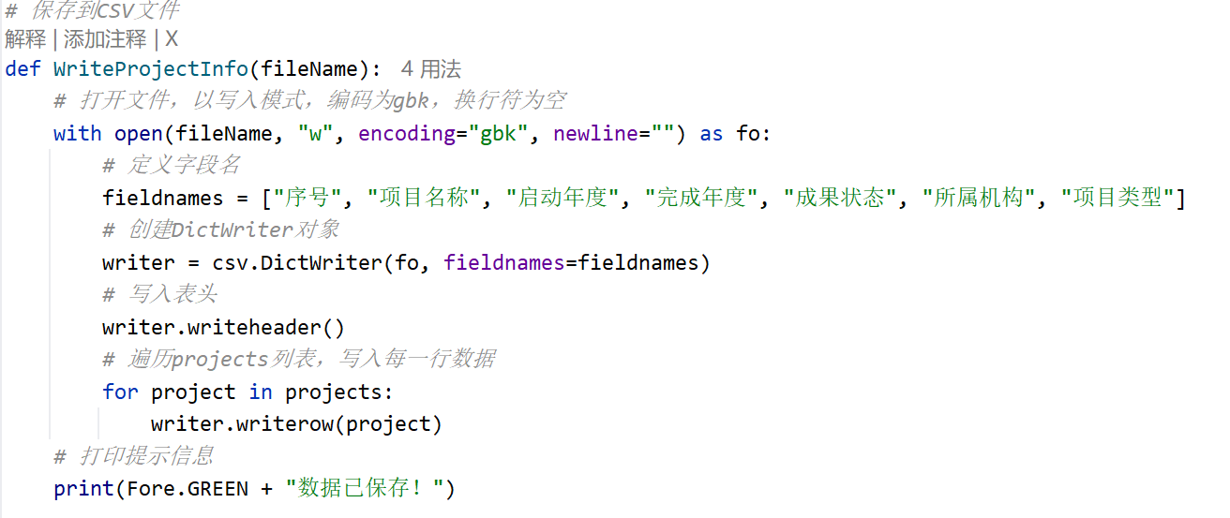
保存

Slide 30
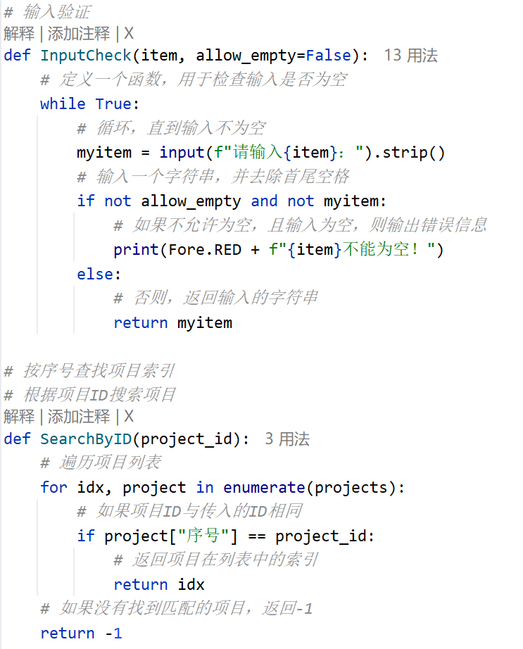
增添输入验证

Slide 31
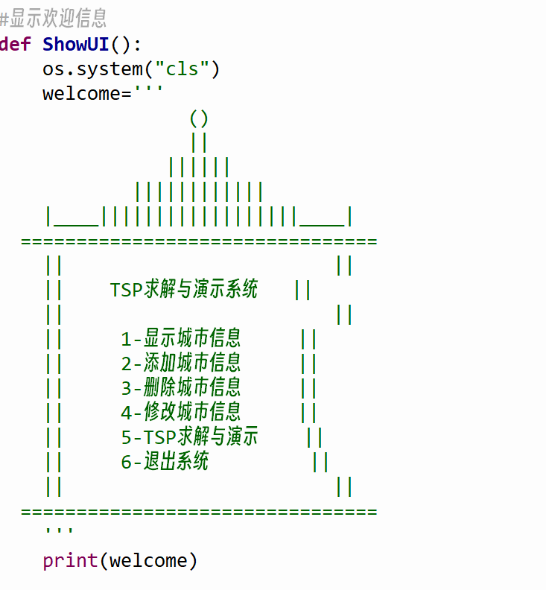
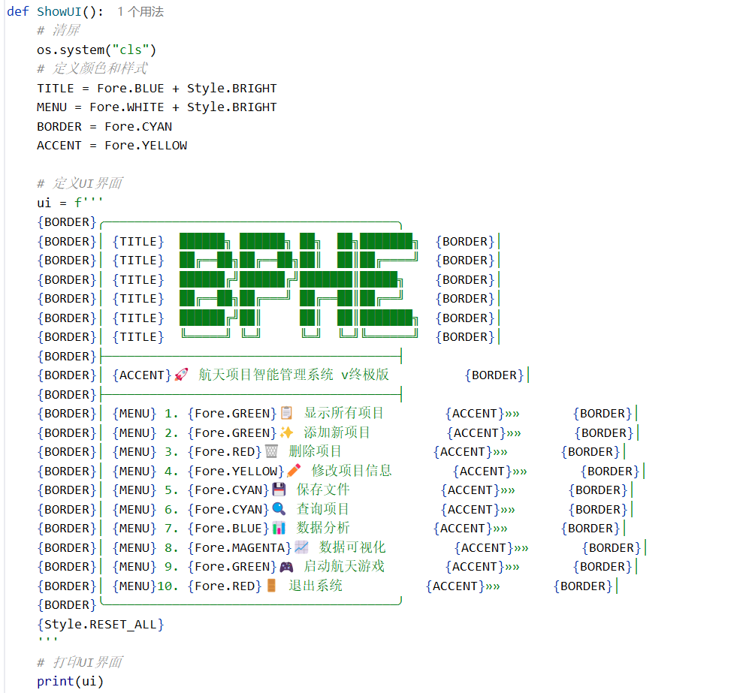
UI界面

Slide 32
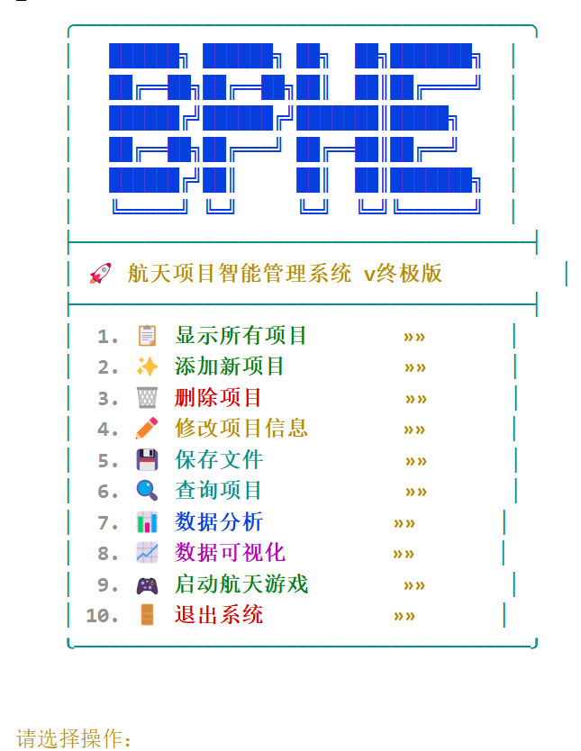
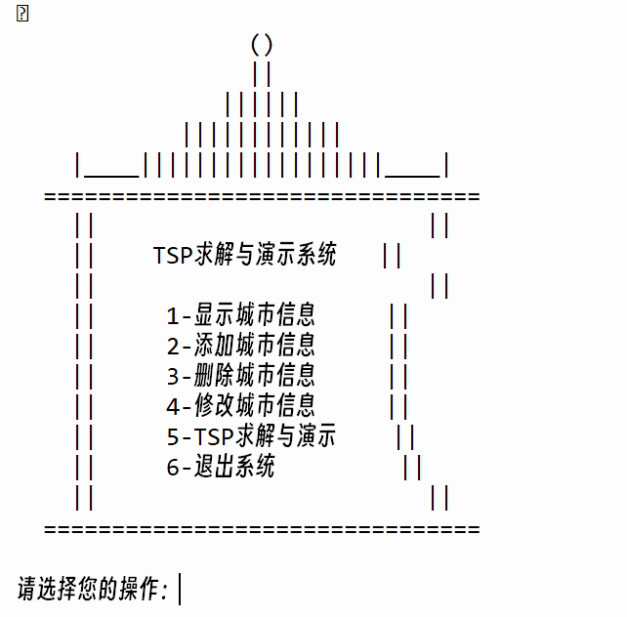
UI界面

Slide 33
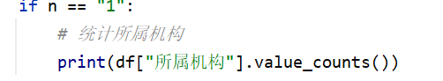
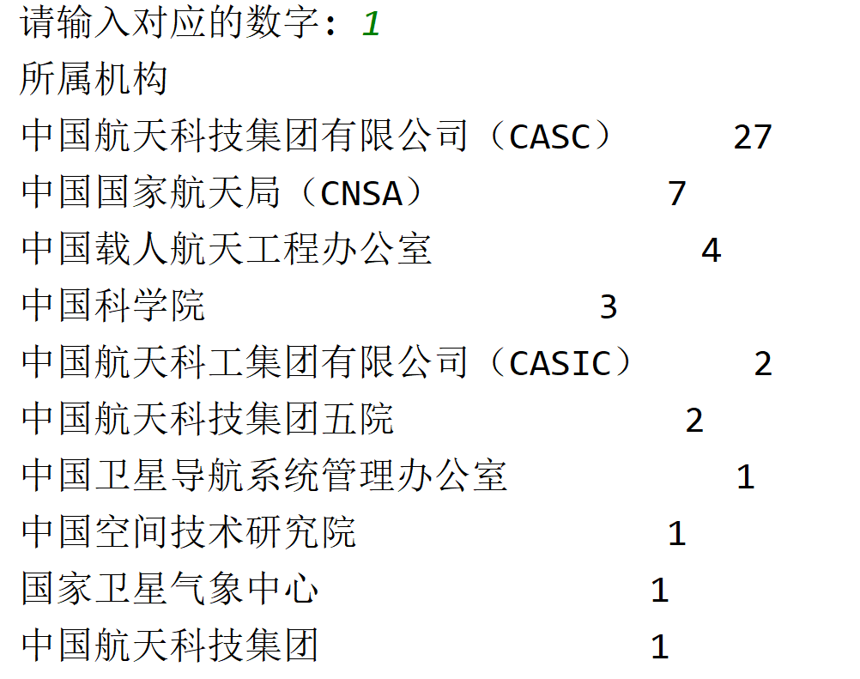
项目数据统计
1.统计各所属机构数量
相关代码展示：
输出结果展示：

Slide 34
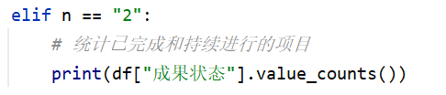
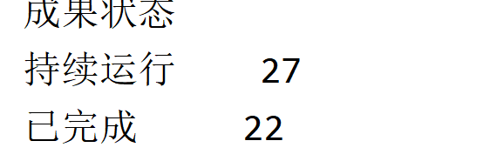
项目数据统计
2.统计航天工程中各
成果状态数量
相关代码展示：
输出结果展示：

Slide 35
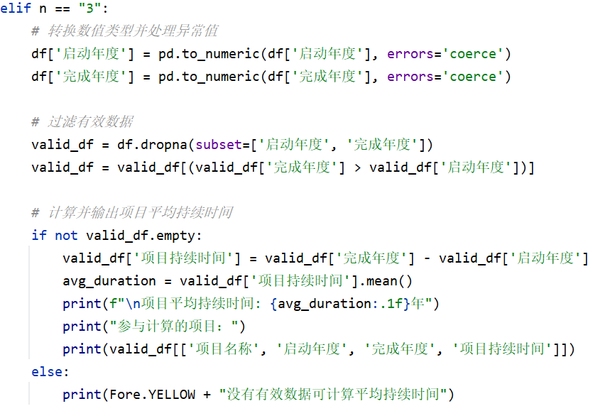
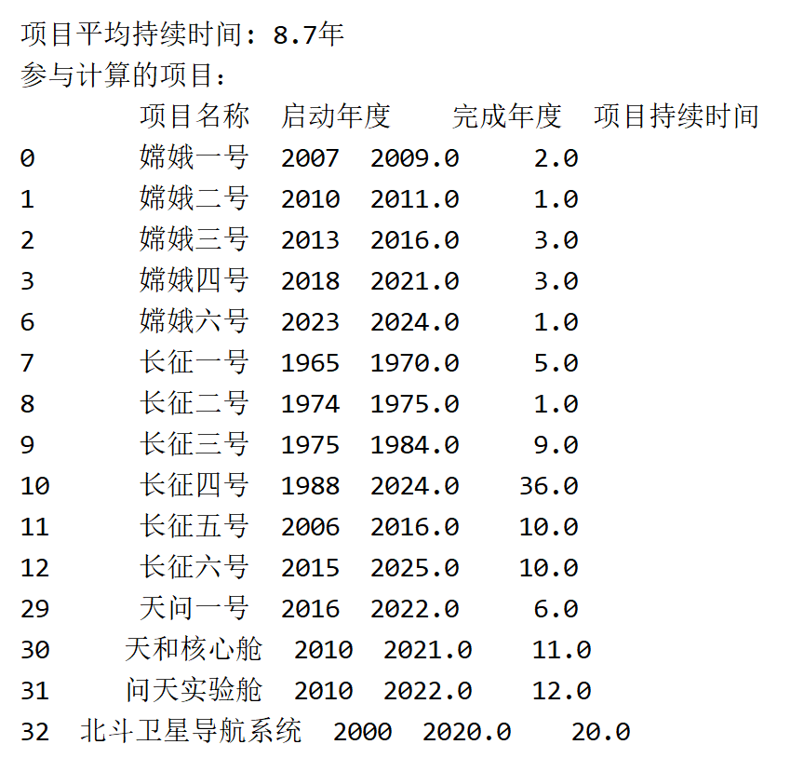
项目数据统计
3.各项目持续时间分析
相关代码展示：
输出结果展示：

Slide 36
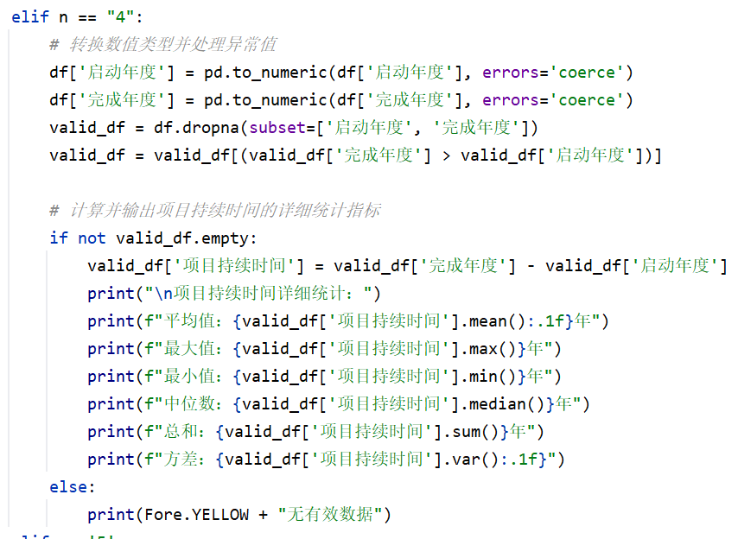

项目数据统计​
4.项目持续时间各类计算与统计
相关代码展示：
输出结果展示：

Slide 37


数据可视化
1.机构分布饼图展示
相关代码展示：
输出结果展示：

Slide 38


数据可视化
2.发射数量折线图
相关代码展示：
相关结果展示：

Slide 39


数据可视化
3.持续时间散点图
相关代码展示：
输出结果展示：

Slide 40


生成词云
部分代码展示：
输出结果展示：
：

Slide 41



数据可视化
5. 基地分布图
相关代码展示：
输出结果展示：

Slide 42




数据可视化
6.图片轮播（部分图片展示）
相关代码展示：
输出结果展示：

Slide 43


数据可视化
7. 机构柱状图
相关代码展示：
输出结果展示：

Slide 44


数据可视化
8. 项目雷达图
相关代码展示：
输出结果展示：

Slide 45



航天游戏
相关代码展示：

Slide 46
8
总结与心得

Slide 47

学习心得汇总
我们学习了许多函数的用法，比如matplotlib函数，我们学会了如何用画出各种
折线图，更加直观了解数据
同时学习了jieba分词和wordcloud词云图，让我们对数据有更直接处理手段有方法
了解到用pygame写一个小型游戏的大体框架是什么，如何去思考，运用。
我们学习了pandas的模块，它能更好的处理我们手中的数据，帮助我们理清思路，
培养我们的编程思维。

Slide 48

改进方向与展望​
数据验证更严格：现在删除项目时只检查编号是否存在，没考虑“启动年度”输成字母
之后可以加个“类型检查”（比如强制输数字）。
代码复用性：比如可视化部分，饼图、折线图有重复的代码，
其实可以写成一个“画图工具函数”，下次做其他项目能直接套用。
游戏优化：现在“航天保卫战”只有提示界面，玩法太简单，
以后可以加个“得分排行榜”，或者把敌机图片换成真实火箭模型，
让游戏更贴合主题～ 增加更多的关卡、道具和角色，让游戏更有挑战性和趣味性，
这样能更好地满足大家放松的需求。
总之，这次项目让我们发现：原来Python不仅能写作业，
还能做出“有用又有趣”的东西！虽然代码还有点“稚嫩”，
但看着自己做的系统能展示航天成就，真的很有意义

Slide 49

项目意义​
我们觉得这个项目最大意义不是我们学习到了什么样的知识，这个项目教会了我们团体合作的重要性，从刚接触这个项目的盲目，到经过团队合作的磨合，让我们对这个项目有清楚的认知，继而开展，到最后的答辩。也许多年以后，我们并不记得如今用到的这些知识，但我们想，我们做事的方法，团队合作的重要性，如何进行有效的沟通，会让我们受益终生！

Slide 50
Thank You

